Slide 1
СОЦИАЛЬНЫЙ
ИЗМЕНИТЬ ЖИЗНЬ К ЛУЧШЕМУ

Slide 2
СОЦИАЛЬНЫЙ КОНТРАКТ:
что это такое и зачем он нужен

Slide 3

Что такое социальный контракт
Закон № 178-ФЗ от 17.07.1999
(в ред. от 29.12.2020)
«О государственной социальной помощи»
Социальный контракт - это соглашение, которое заключается между малоимущей семьей (или малоимущим одиноко проживающим гражданином)
и органом социальной защиты населения. Согласно условиям соглашения, государство безвозмездно предоставляет денежные средства, а граждане берут
на себя обязательства улучшить материальное благополучие своей семьи.
Цель социального контракта - создать для нуждающейся семьи или гражданина условия по выходу из бедности. Не просто дать им средства к существованию, а простимулировать членов семьи на определенные действия, необходимые для выхода из кризисной ситуации. В рамках контракта семья
получает средства, расходовать которые она сможет только на определенные нужды и которые в перспективе помогут получить доход и иной социальный статус.

Slide 4

Социальный контракт
Малоимущая семья, в том числе с детьми
ГОСУДАРСТВЕННАЯ ПОДДЕРЖКА
Малоимущие одинокие граждане
НАПРАВЛЕНИЯ МЕРОПРИЯТИЙ СОЦИАЛЬНОГО КОНТРАКТА
ВАЖНО ЗНАТЬ!
Заключение социального контракта не является основанием для прекращения
других мер государственной поддержки.
Если в рамках других соглашений государство уже оказывало какую-либо помощь
(либо может ее оказать), гражданин может совмещать такую поддержку.

Slide 5

По поиску работы
Социальный контракт по направлению «поиск работы» заключается сроком от 3 до 9 месяцев.
1
По осуществлению индивидуальной предпринимательской деятельности
Социальный контракт по направлению «на развитие предпринимательской деятельности» заключается на срок от 3 до 12 месяцев. Размер единовременной выплаты составляет до 250 тысяч рублей (рассматривается индивидуально в каждом конкретном случае).
2
По ведению личного подсобного хозяйства
Социальный контракт по направлению «ведение личного подсобного хозяйства» заключается сроком от 3 до 12 месяцев. Размер единовременной выплаты составляет единовременно
до 100 тысяч рублей.
3
4
По осуществлению иных мероприятий, направленных на преодоление трудной жизненной ситуации
Социальный контракт по направлению «осуществление иных мероприятий, направленных на преодоление гражданином трудной жизненной ситуации» заключается сроком от 3 до 6 месяцев. Ежемесячная выплата составляет величину прожиточного минимума, установленную в субъекте РФ.
5
Прохождение переобучения и дополнительного профессионального образования
В рамках мероприятий, направленных на поиск работы, ведение индивидуальной предпринимательской деятельности и ведение личного подсобного хозяйства, гражданин имеет право пройти обучение.
Размер выплаты для прохождения обучения - до 30 000 рублей.

Slide 6

ВАЖНО ЗНАТЬ!
Изменения с 2021 года
В рамках социального контракта направление «прохождение профессионального обучения и дополнительного профессионального образования» преобразовано в дополнительное направление поддержки, что дает возможность гражданам проходить дополнительное обучение при поиске работы, начале собственного дела и ведении личного подсобного хозяйства.
С 2022 года на базе Единой государственной системы социального обеспечения будет создано единое рабочее место по заключению и сопровождению социальных контрактов.
На заключение порядка 1 млн социальных контрактов в государственном бюджете РФ 2021—2023 гг. выделено 99,7 млрд рублей

Slide 7
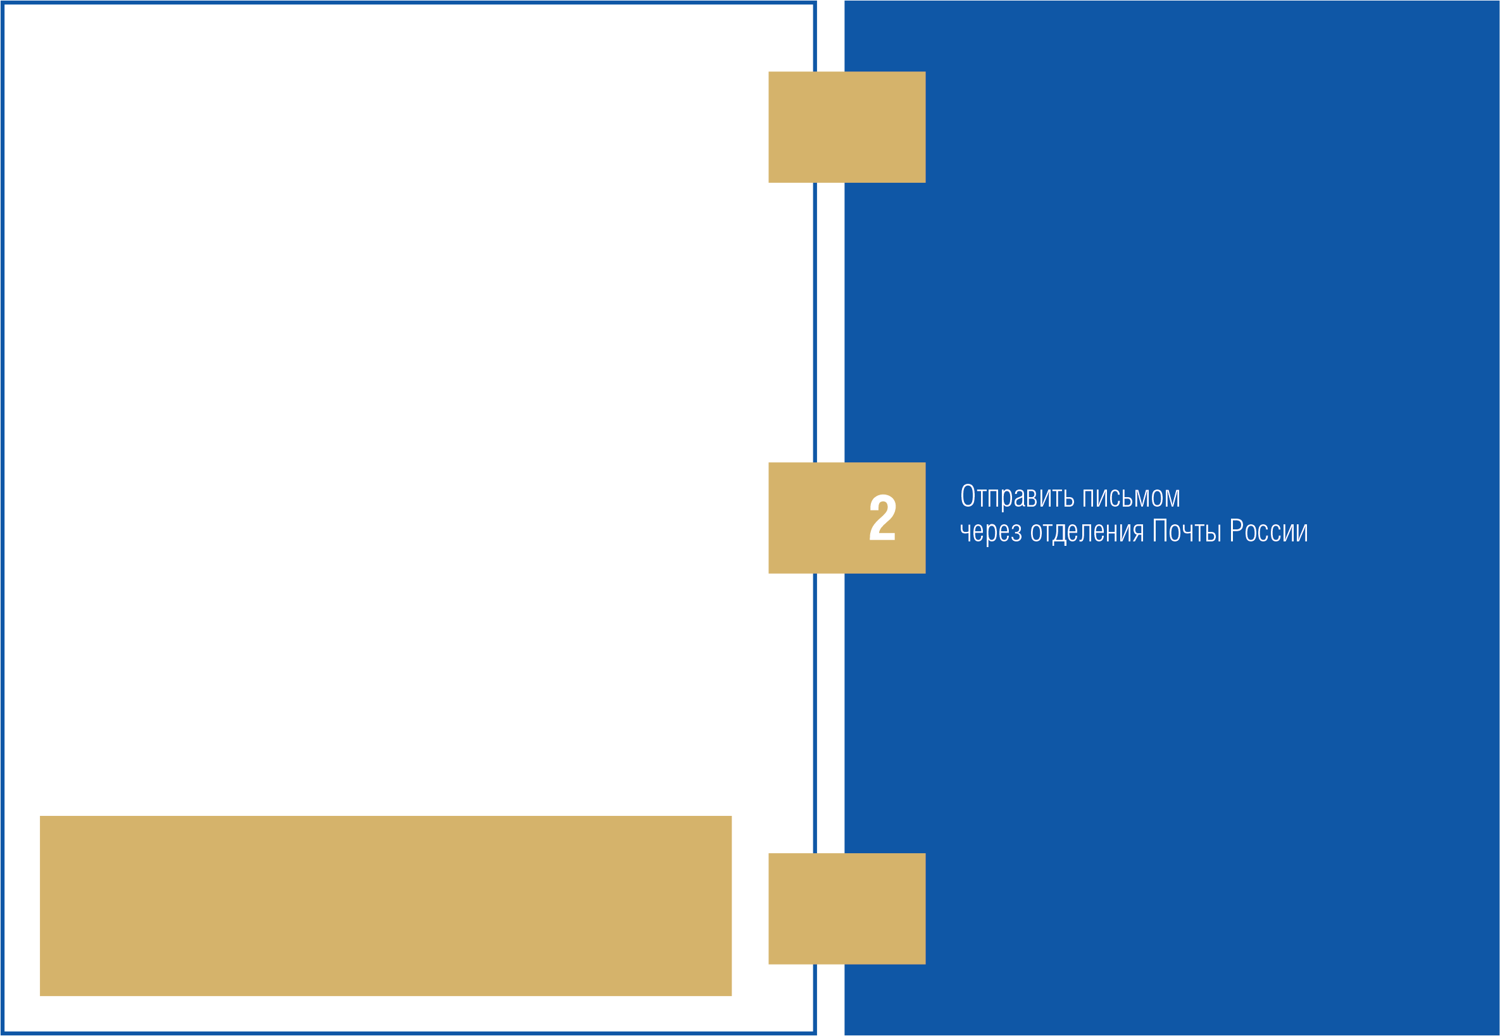
Необходимые документы
1
Лично или на электронный адрес управления социальной защиты по месту жительства
- паспорт заявителя;
- сведения о составе семьи (паспорта всех членов семьи старше 14 лет или иные документы, удостоверяющие личность; свидетельства о рождении детей до 14 лет; свидетельство о браке (при наличии);
- сведения о доходах всех членов семьи за последние 3 месяца;
- справку о предоставлении членам семьи любого вида социальной помощи за последние 3 месяца;
- письменные согласия на заключение контракта от всех совершеннолетних членов семьи;
- номер расчетного счета, открытого в отделении сберегательного банка.
ВАЖНО ЗНАТЬ!
Заявление о заключении социального контракта можно
подать несколькими способами
3
Через специальные боксы, установленные в управлениях социальной
защиты населения

Slide 8


…дополнительная
справочная информация
ВАШИ КОНТАКТЫ ДЛЯ ЗАПОЛНЕНИЯ …

